Slide 1

KHOÁ HỌC PHP CƠ BẢN
Agile - Scrum
Giảng viên: Nguyễn Viết Mạnh

Slide 2
Nội dung
Khái niệm Agile
Khái niệm Scrum
Tool quản lý dự án theo Agile
Demo Scrum

Slide 3
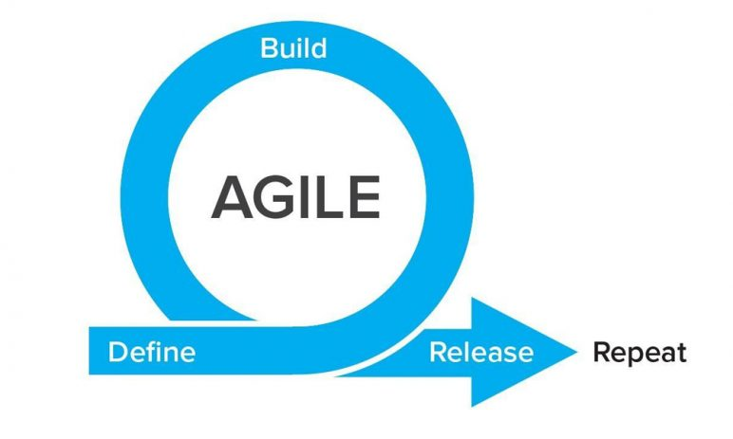
Khái niệm Agile
Thực tế: nhu cầu khách hang thay đổi liên tục và ngày càng khó tính
-> cần phát triển sản phẩm linh hoạt và đến tay khách hàng nhanh nhất
-> áp dụng mô hình Agile

Slide 4
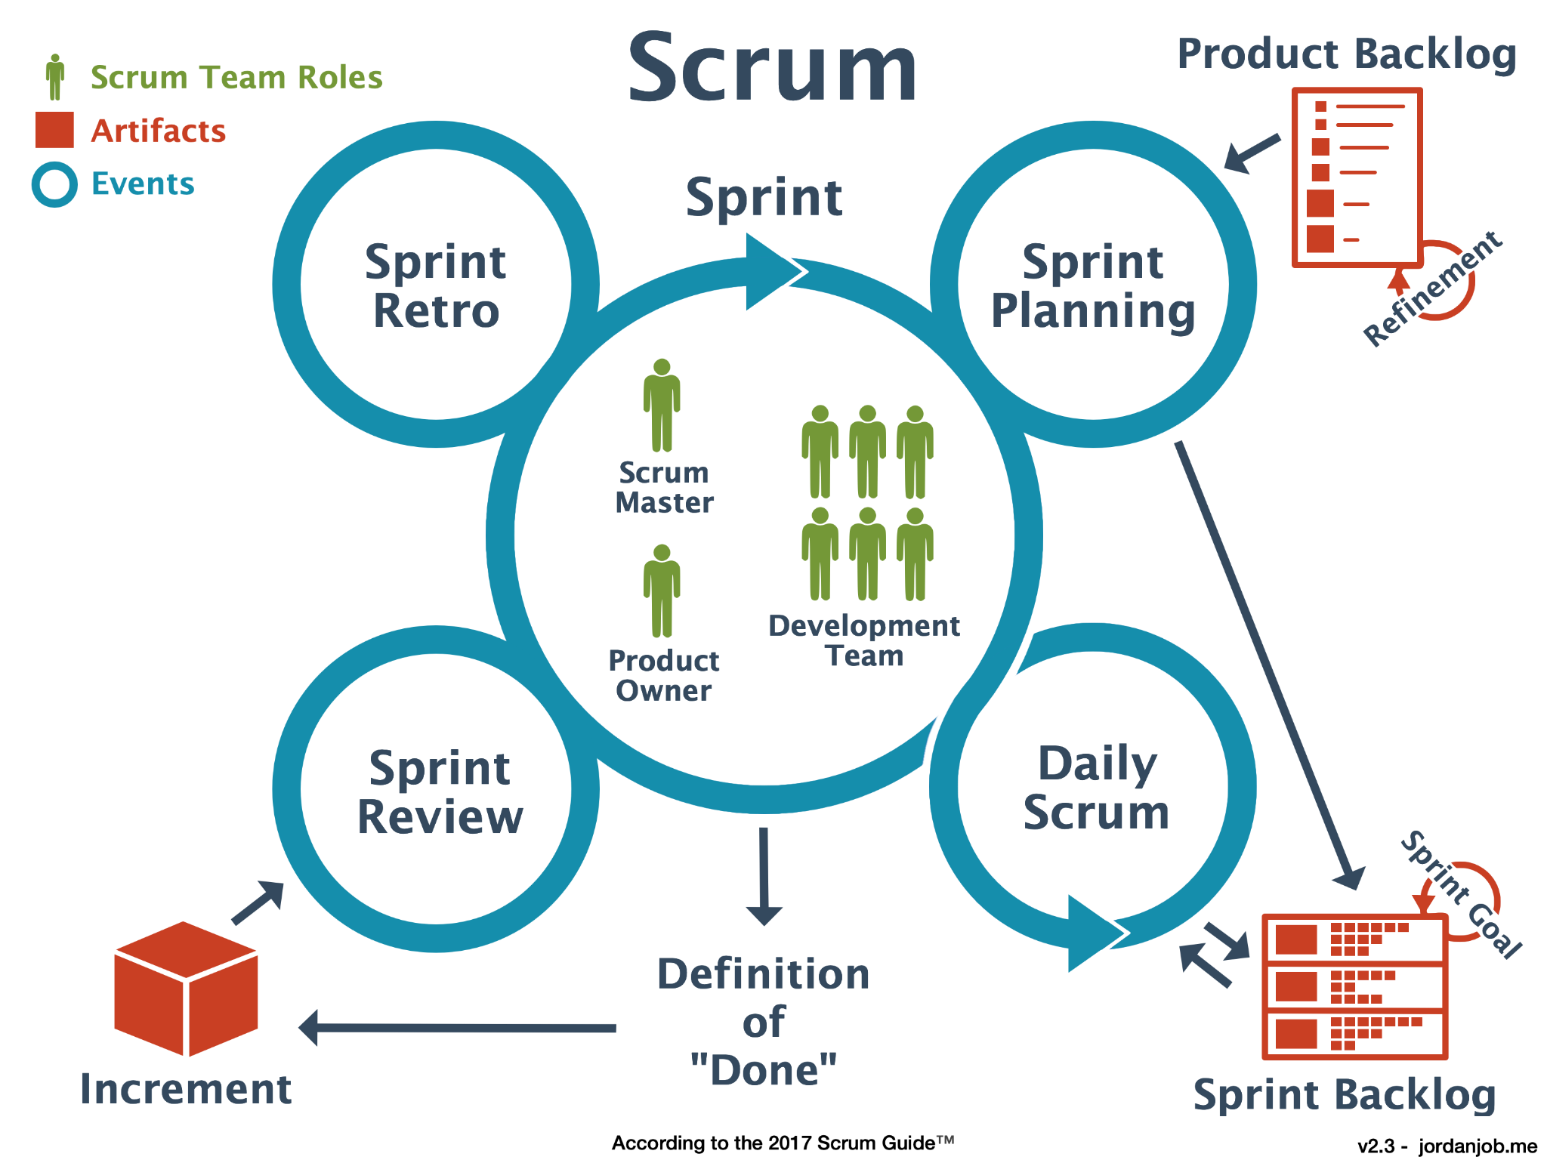
Khái niệm Scrum
Một thể hiện của mô hình Agile và là Framework phổ biến nhất khi thực hiện mô hình Agile

Slide 5
Tool quản lý dự án theo Agile
Trello
https://trello.com/
Jira
https://jira.atlassian.com/secure/Dashboard.jspa
Asana
https://asana.com/

Slide 6
Demo Scrum
Demo cơ bản quy trình Scrum: dự án website thương mại điện tử với team là các thành viên trong lớp

